Slide 1
Индивидуальный проект Игра-тамагочи «MyCapi»
Город: Новосибирск
Площадка: Инженерный лицей НГТУ
Учащийся: Морозов Сергей
Преподаватель: Муль Павел Фридрихович
Дата: 24.05.2023

Slide 2
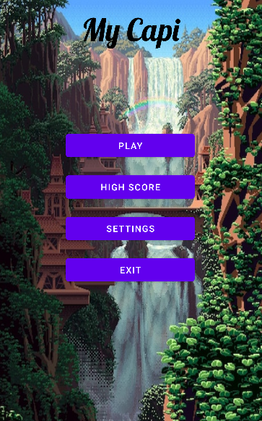
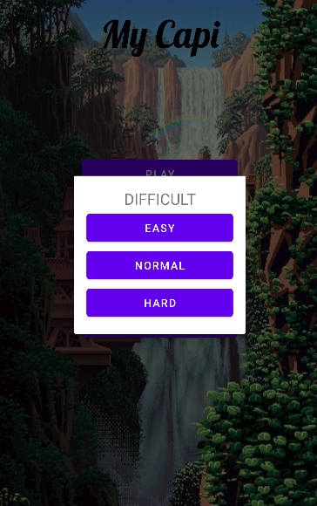
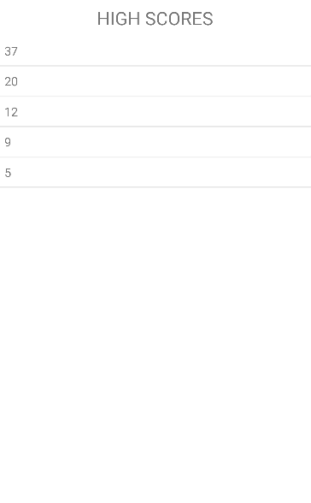
Главное меню
Art by Zerot

Slide 3
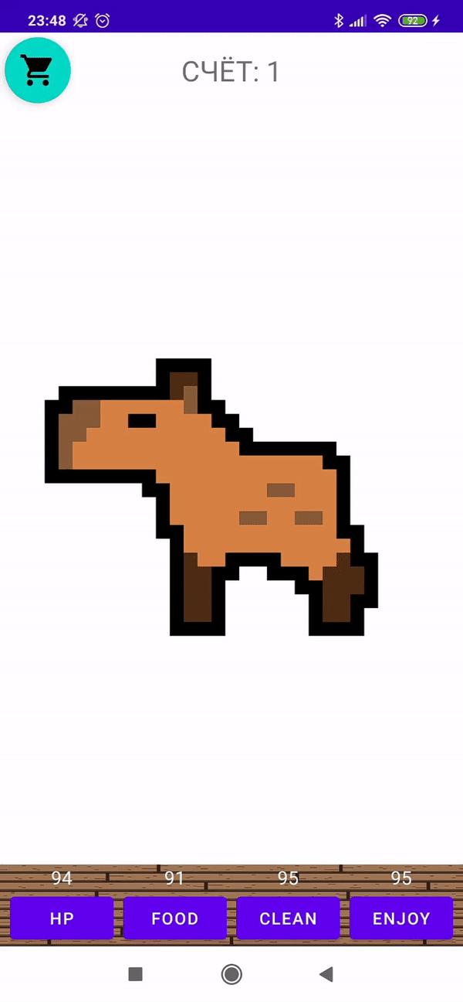
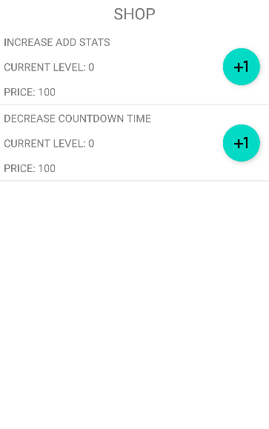
Игра
Вам предстоит бороться за жизнь вашего питомца, а именно капибары, путём поддержания на нужном уровне необходимых для жизни параметров.
Есть возможность улучшения.
Игра становиться сложнее со временем.
Arts by Rainloaf

Slide 4
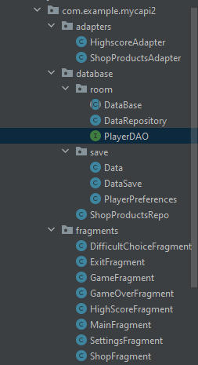
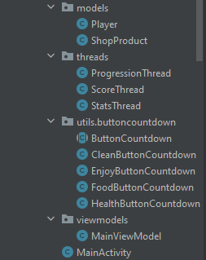
Структура классов
Использованные технологии:
ViewBinding
Fragment
Single Activity
ViewModel
Shared Preferences
RoomDatabase

Slide 5
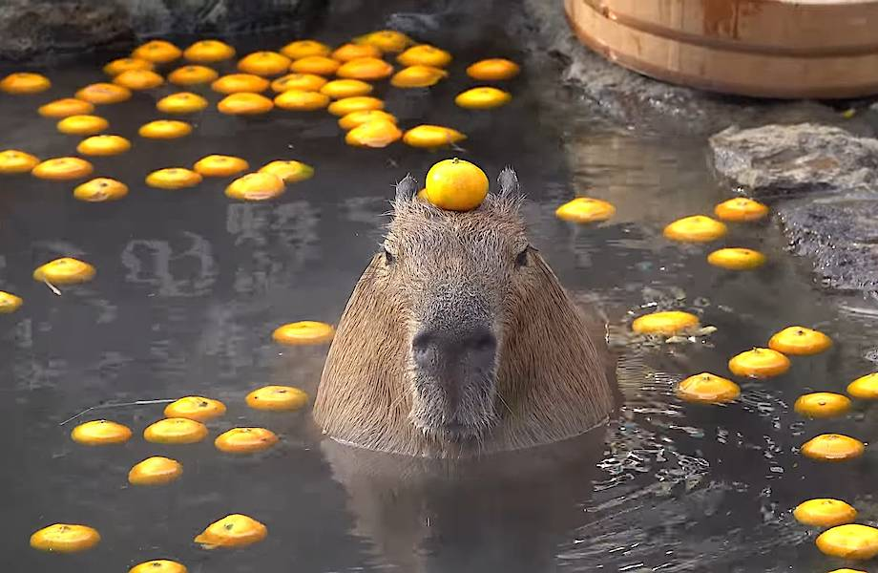
Перспективы развития
Возможность сохранить прогресс и продолжить игру через время.
Анимации на каждое действие игрока и случайные анимации.
Улучшение баланса.
Новые улучшения в магазине.
Создание глобальной доски рекордов.
Случайные мини-события.

Slide 6
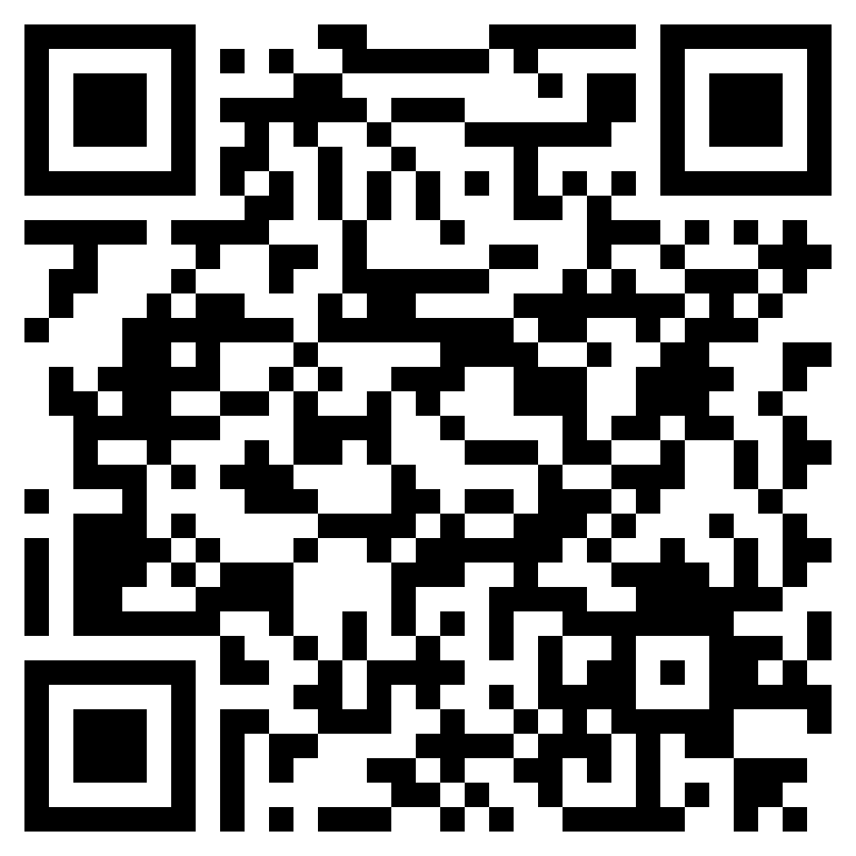
Скачать приложение

